Slide 1
Módulo 12: Conceptos de WLAN
Materiales del Instructor
Switching, Routing y Wireless Essentials v7.0 (SRWE)
Notes:
Programa Cisco Networking Academy Switching, Routing y Wireless Essentials v7.0 (SRWE)
Módulo 12: Conceptos de WLAN

Slide 2
Instructor Materials – Module 6 Planning Guide
This PowerPoint deck is divided in two parts:
Instructor Planning Guide
Information to help you become familiar with the module
Teaching aids
Instructor Class Presentation
Optional slides that you can use in the classroom
Begins on slide # 12
Note: Remove the Planning Guide from this presentation before sharing with anyone.
For additional help and resources go to the Instructor Home Page and Course Resources for this course. You also can visit the professional development site on netacad.com, the official Cisco Networking Academy Facebook page, or Instructor Only FB group.
Notes:
2

Slide 3
What to Expect in this Module
To facilitate learning, the following features within the GUI may be included in this module:
Feature | Description
Animations | Expose learners to new skills and concepts.
Videos | Expose learners to new skills and concepts.
Check Your Understanding(CYU) | Per topic online quiz to help learners gauge content understanding.
Interactive Activities | A variety of formats to help learners gauge content understanding.
Syntax Checker | Small simulations that expose learners to Cisco command line to practice configuration skills.
PT Activity | Simulation and modeling activities designed to explore, acquire, reinforce, and expand skills.

Slide 4
What to Expect in this Module (Cont.)
To facilitate learning, the following features may be included in this module:
Feature | Description
Hands-On Labs | Labs designed for working with physical equipment.
Class Activities | These are found on the Instructor Resources page. Class Activities are designed to facilitate learning, class discussion, and collaboration.
Module Quizzes | Self-assessments that integrate concepts and skills learned throughout the series of topics presented in the module.
Module Summary | Briefly recaps module content.

Slide 5
Check Your Understanding
Check Your Understanding activities are designed to let students quickly determine if they understand the content and can proceed, or if they need to review.
Check Your Understanding activities do not affect student grades.
There are no separate slides for these activities in the PPT. They are listed in the notes area of the slide that appears before these activities.
Notes:
5

Slide 6
Module 12: Activities
What activities are associated with this module?
Page # | Activity Type | Activity Name | Optional?
12.1.7 | Check Your Understanding | Introduction to Wireless | Recommended
12.2.1 | Video | WLAN Components | Recommended
12.2.7 | Check Your Understanding | WLAN Components | Recommended
12.3.1 | Video | WLAN Operation | Recommended
12.3.8 | Check Your Understanding | WLAN Operation | Recommended
12.4.1 | Video | CAPWAP | Recommended
12.4.6 | Check Your Understanding | CAPWAP | Recommended
12.5.4 | Check Your Understanding | Channel Management | Recommended
Notes:
6

Slide 7
Module 12: Activities (Cont.)
What activities are associated with this module?
Page # | Activity Type | Activity Name | Optional?
12.6.1 | Video | WLAN Threats | Recommended
12.6.6 | Check Your Understanding | WLAN Threats | Recommended
12.7.1 | Video | Secure WLANs | Recommended
12.7.9 | Check Your Understanding | Secure WLANs | Recommended
Notes:
7

Slide 8
Module 12: Best Practices
Prior to teaching Module 12, the instructor should:
Review the activities and assessments for this module.
Try to include as many questions as possible to keep students engaged during classroom presentation.
Topic 12.1
Ask the students or have a class discussion
Explain the differences between WPAN, WLAN, WMAN and WWAN.
Why do you think there are so many 802.11 standards?
Topic 12.2
Ask the students or have a class discussion
When would using autonomous AP and controller based AP be appropriate?
Discuss a situation where a USB wireless adapter is needed.
Notes:
8

Slide 9
Module 12: Best Practices (Cont.)
Topic 12.3
Ask the students or have a class discussion
When would ad hoc and infrastructure modes be appropriate?
What is the difference between a BSS and a ESS?
Discuss the parameters that are negotiated between AP and wireless client for successful association. If possible list them on the board.
Topic 12.4
Ask the students or have a class discussion
Why would an organization use CAPWAP?
What capability is provided by FlexConnect?
Notes:
9

Slide 10
Module 12: Best Practices (Cont.)
Topic 12.5
Ask the students or have a class discussion
What is a solution for frequency channel saturation?
List on the board and discuss considerations when planning the location of APs in a building.
Topic 12.6
Ask the students or have a class discussion
Discuss the common attacks made against wireless networks.
What are some ways to mitigate these attacks?
Notes:
10

Slide 11
Module 12: Best Practices (Cont.)
Topic 12.7
Ask the students or have a class discussion
Discuss the strengths and weaknesses of the various shared key authentication methods.
If possible display the wireless security settings on an AP.
Notes:
11

Slide 12
Módulo 12: Conceptos de WLAN
Switching, Routing y Wireless Essentials v7.0 (SRWE)
Notes:
Programa Cisco Networking Academy Switching, Routing y Wireless Essentials v7.0 (SRWE)
Módulo 12: Conceptos de WLAN

Slide 13
Objetivos del Módulo
Título del módulo: Conceptos de WLAN
Objetivo del módulo: Explivar cómo las WLAN habilitan la conectividad de red.
Título del Tema | Objetivo del Tema
Introducción a la Tecnología Inalámbrica | Describir la tecnología y los estándares WLAN.
Componentes de las WLAN | Describir los componentes de una infraestructura WLAN.
Funcionamiento de WLAN | Explicar cómo la tecnología inalámbrica permite el funcionamiento de WLAN.
Funcionamiento de CAPWAP | Explicar cómo un WLC utiliza CAPWAP para administrar múltiples AP.
Administración de Canales | Describir la administración de canales en una WLAN.
Amenazas a la WLAN | Describir las amenazas a las WLAN.
WLAN Seguras | Describir los mecanismos de seguridad de WLAN.
Notes:
13
12- Introducción
12.0.2 – Qué aprenderé en este módulo?

Slide 14
12.1 - Introducción a la Tecnología Inalámbrica
Notes:
12 - Conceptos de WLAN
12.1 Introducción a la Tecnología Inalámbrica

Slide 15

Introducción a la Tecnología Inalámbrica Beneficios de la Tecnología Inalámbrica
Una LAN Inalámbrica (WLAN) es un tipo de red inalámbrica que se usa comúnmente en hogares, oficinas y entornos de campus.
Las WLAN hacen posible la movilidad dentro de los entornos domésticos y comerciales.
Las infraestructuras inalámbricas se adaptan a las necesidades y tecnologías que cambian rápidamente.
Notes:
12 - Conceptos de WLAN
12.1 Introducción a la Tecnología Inalámbrica
12.1.1 – Beneficios de la Tecnología Inalámbrica

Slide 16
Introducción a la Tecnología Inalámbrica Tipos de Redes Inalámbricas
Red Inalámbrica de Área Personal (WPAN) – Baja potencia y corto alcance (20-30 pies o 6-9 metros). Basado en el estándar IEEE 802.15 y una frecuencia de 2.4 GHz. Bluetooth y Zigbee son ejemplos de WPAN.
LAN Inalámbrica (WLAN) – Redes de tamaño mediano de hasta aproximadamente 300 pies. Basado en el estándar IEEE 802.15 y una frecuencia de 2.4 GHz o 5.0 GHz.
Wireless MAN (WMAN) – Gran área geográfica, como ciudad o distrito. Utiliza frecuencias específicas con licencia.
WAN inalámbrica (WWAN) – Área geográfica extensa para la comunicación nacional o global. Utiliza frecuencias específicas con licencia.
Notes:
12 - Conceptos de WLAN
12.1 Introducción a la Tecnología Inalámbrica
12.1.2 – Tipos de Redes Inalámbricas

Slide 17

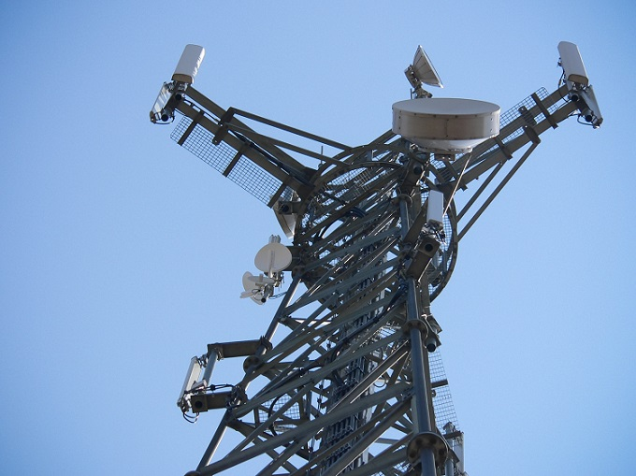
Introducción a la Tecnología Inalámbrica Tecnologías Inalámbricas
Bluetooth – Estándar IEEE WPAN utilizado para emparejar dispositivos a una distancia de hasta 300 pies (100 m).
Bluetooth de Baja Energía (BLE) - Admite topología de malla para dispositivos de red a gran escala.
Bluetooth velocidad básica/mejorada (BR / EDR) - Admite topologías punto a punto y está optimizada para la transmisión de audio.
WiMAX (Interoperabilidad mundial para acceso por microondas) – Conexiones alternativas a Internet de banda ancha por cable. IEEE 802.16 WLAN estándar para hasta 30 millas (50 km).
Notes:
12 - Conceptos de WLAN
12.1 Introducción a la Tecnología Inalámbrica
12.1.3 – Tecnologías Inalámbricas

Slide 18
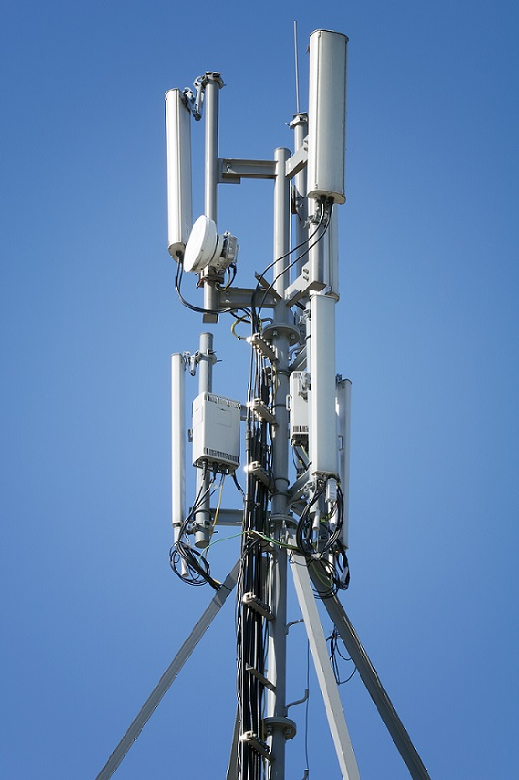

Introducción a la Tecnología Inalámbrica Tecnologías Inalámbricas (Cont.)
Banda Ancha celular – Transporte de voz y datos. Usado por teléfonos, automóviles, tabletas y computadoras portátiles.
Global System of Mobile (GSM) – Reconocido internacionalmente
Code Division Multiple Access (CDMA) – Principalmente utilizado en los Estados Unidos.
Banda ancha satelital – Utiliza una antena parabólica direccional alineada con el satélite en órbita geoestacionaria. Necesita una línea clara del sitio. Normalmente se usa en ubicaciones rurales donde el cable y el DSL no están disponibles.
Notes:
12 - Conceptos de WLAN
12.1 Introducción a la Tecnología Inalámbrica
12.1.3 – Tecnologías Inalámbricas (Cont.)

Slide 19
Introducción a la Tecnología Inalámbrica Estándares 802.11
Los estándares 802.11 WLAN definen cómo se usan las frecuencias de radio para los enlaces inalámbricos.
Estándar IEEE | Frecuencias de radio | Descripción
802.11 | 2,4 GHz | Velocidades de datos de hasta 2 Mb/s
802.11a | 5 GHz | Velocidades de datos de hasta 54 Mb / s No interoperable con 802.11b o 802.11g
802.11b | 2,4 GHz | Velocidades de datos de hasta 11 Mb / s Mayor alcance que 802.11a y mejor penetración en las estructuras de los edificios.
802.11g | 2,4 GHz | Velocidades de datos de hasta 54 Mb / s Compatible con versiones anteriores de 802.11b
802.11n | 2,4 Hz y 5 GHz | Velocidades de datos 150 - 600 Mb/s Requiere múltiples antenas con tecnología MIMO
802.11ac | 5 GHz | Velocidades de datos 450 Mb/s – 1.3 Gb/s Admite hasta ocho antenas
802.11ax | 2,4 GHz y 5 GHz | High-Efficiency Wireless (HEW) Capaz de usar frecuencias de 1 GHz y 7 GHz
Notes:
12 - Conceptos de WLAN
12.1 Introducción a la Tecnología Inalámbrica
12.1.4 – Estándar 802.11

Slide 20
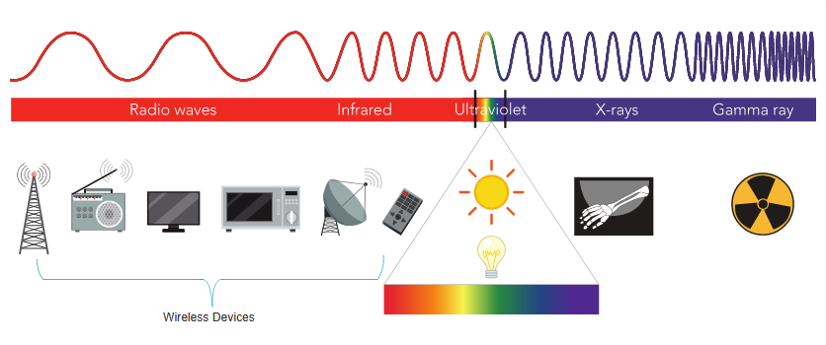
Introducción a las frecuencias de radio Radio Frecuencias
Todos los dispositivos inalámbricos funcionan en el rango del espectro electromagnético. Las redes WLAN funcionan en bandas de frecuencia de 2,4 y 5 GHz.
2.4 GHz (UHF) - 802.11b/g/n/ax
5 GHz (SHF) – 802.11a/n/ac/ax
Notes:
12 - Conceptos de WLAN
12.1 Introducción a la Tecnología Inalámbrica
12.1.5 – Frecuencias de Radio

Slide 21
Introducción a la Tecnología Inalámbrica Organizaciones de Estándares Inalámbricos
Los estándares aseguran la interoperabilidad entre dispositivos fabricados por diferentes fabricantes. A nivel internacional, las tres organizaciones que influyen en los estándares WLAN:
International Telecommunication Union (UIT): – Regula la asignación del espectro radioeléctrico y las órbitas satelitales.
Institute of Electrical and Electronics Engineers (IEEE) – Especifica cómo se modula una frecuencia de radio para transportar información. Mantiene los estándares para redes de área local y metropolitana (MAN) con la familia de estándares IEEE 802 LAN / MAN.
Alianza Wi-Fi – Promueve el crecimiento y la aceptación de las WLAN. Es una asociación de proveedores cuyo objetivo es mejorar la interoperabilidad de los productos que se basan en el estándar 802.1
Notes:
12 - Conceptos de WLAN
12.1 Introducción a la Tecnología Inalámbrica
12.1.6 – Organizaciones de Estándares Inalámbricos
12.1.7 –Verifique su Entendimiento – Introducción a la Tecnología Inalámbrica

Slide 22
12.2 - Componentes de la WLAN
Notes:
12 - Conceptos de WLAN
12.2 - Componentes de la WLAN

Slide 23
Componentes WLAN Video – Componentes de WLAN
Este video cubrirá lo siguiente:
Antenas
Router inalámbrico
Puerto de Internet
Punto de acceso inalámbrico
Puntos de acceso autónomos y basados en controlador
Notes:
12 - Conceptos de WLAN
12.2 - Componentes de la WLAN
12.2.1 – Video – Componentes WLAN

Slide 24
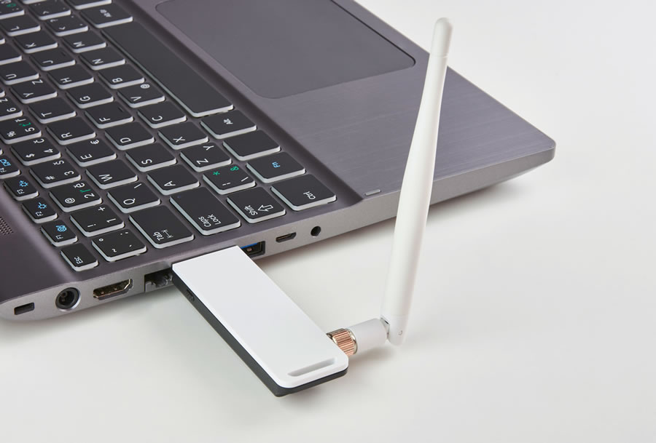
Componentes WLAN NICs inalámbrica
Para comunicarse de forma inalámbrica, las computadoras portátiles, tabletas, teléfonos inteligentes e incluso los últimos automóviles incluyen NIC inalámbricas integradas que incorporan un transmisor / receptor de radio.
Si un dispositivo no tiene una NIC inalámbrica integrada, se puede utilizar un adaptador inalámbrico USB.
Notes:
12 - Conceptos de WLAN
12.2 - Componentes de la WLAN
12.2.2 - NIC Inalámbricas

Slide 25
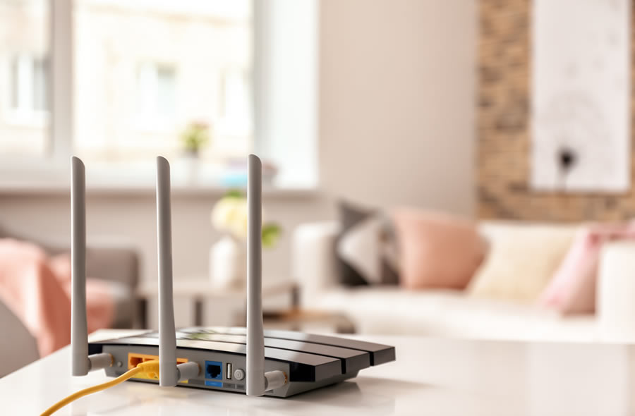
Componentes WLAN Router de Hogar Inalámbrico
Un usuario doméstico generalmente interconecta dispositivos inalámbricos utilizando un pequeño router inalámbrico.
Los routers inalámbricos sirven de la siguiente manera:
Punto de acceso – Para proporcionar acceso por cables
Switch – Para interconectar dispositivos cableados
Router - Para proporcionar una puerta de enlace predeterminada a otras redes e Internet
Notes:
12 - Conceptos de WLAN
12.2 - Componentes de la WLAN
12.2.3 – Router de hogar inalámbrico

Slide 26

Componentes WLAN Punto de acceso inalámbrico
Los clientes inalámbricos usan su NIC inalámbrica para descubrir puntos de acceso cercanos (APs).
Los clientes luego intentan asociarse y autenticarse con un AP.
Después de la autenticación, los usuarios inalámbricos tienen acceso a los recursos de la red.
Puntos de acceso Cisco Meraki Go
Notes:
12 - Conceptos de WLAN
12.2 - Componentes de la WLAN
12.2.4 – Punto de Acceso Inalámbrico

Slide 27
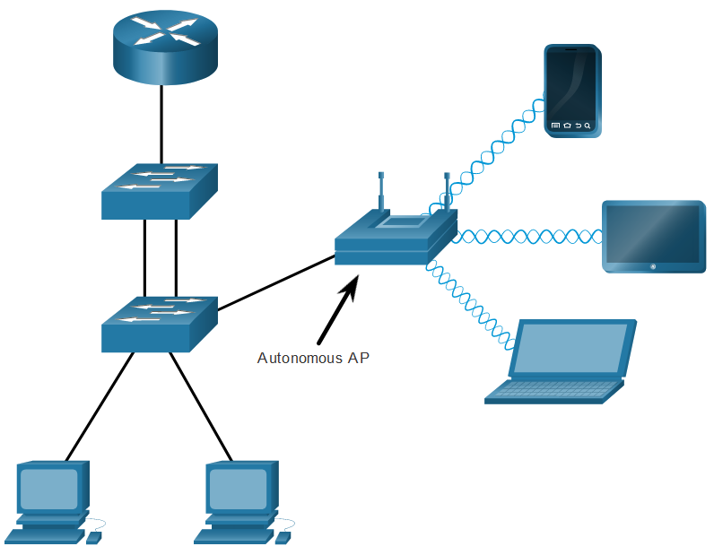
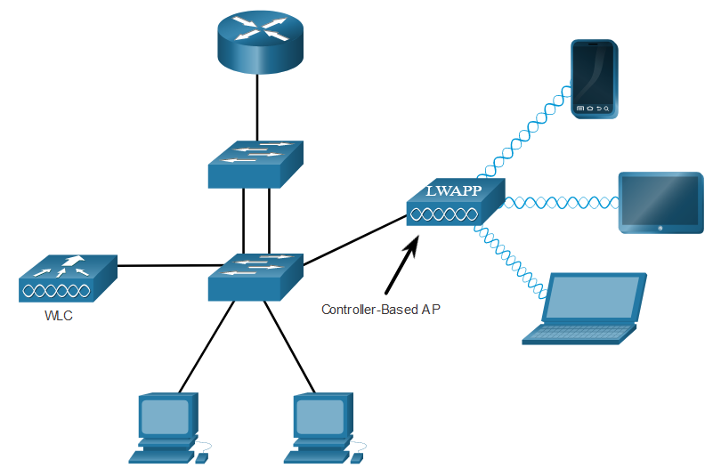
Componentes WLAN Categorías AP
Los AP se pueden categorizar como AP autónomos o AP basados en controladores.
AP autónomos – Dispositivos independientes configurados a través de una interfaz de línea de comandos o GUI. Cada AP autónomo actúa independientemente de los demás y es configurado y administrado manualmente por un administrador.
APs basados en controlador – También conocidos como AP ligeros (LAPs). Utilice el Protocolo de punto de acceso ligero (LWAPP) para comunicarse con un controlador LWAN (WLC). Cada LAP es configurado y administrado automáticamente por el WLC.
Notes:
12 - Conceptos de WLAN
Componentes de la WLAN
12.2.5 – Categorías AP

Slide 28
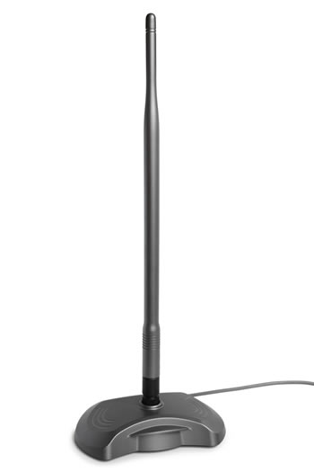
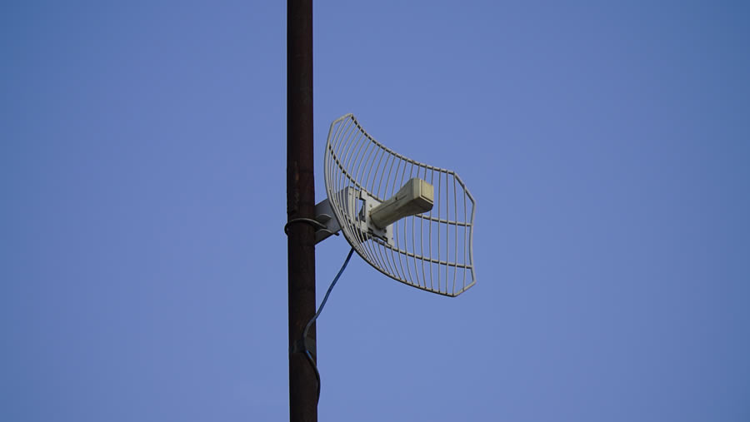

Componentes WLAN Antenas Inalámbricas
Tipos de antenas externas:
Omnidireccional– Proporcionan cobertura de 360 grados. Ideal en áreas de viviendas y oficinas.
Direccional– Enfoca la señal de radio en una dirección específica. Ejemplos son el Yagi y el plato parabólico.
Multiple Input Multiple Output (MIMO) – Utiliza múltiples antenas (hasta ocho) para aumentar el ancho de banda.
Notes:
12 - Conceptos de WLAN
12.2 - Componentes de la WLAN
12.2.6 – Antenas Inalámbricas
12.2.7 – Verifique su comprensión - Componentes WLAN

Slide 29
12.3 – Funcionamiento de la WLAN
Notes:
12 - Conceptos de WLAN
12.3 – Funcionamiento de WLAN

Slide 30
Funcionamiento de la WLAN Video – Funcionamiento de la WLAN
Este video cubrirá lo siguiente:
Modo infraestructura
Modo ad hoc
Anclaje a red
Conjunto de servicios básicos (BSS)
Conjunto de servicios extendidos (ESS)
802.11 Estructura del Frame
Acceso múltiple por detección de portadora con prevención de colisiones (Carrier Sense Multiple Access Collision Avoidance, CSMA/CA)
Asociación del cliente AP inalámbrico
Modo de Entrega Pasiva y Activa
Notes:
12 - Conceptos de WLAN
12.3 Operación de WLAN
12.3.1 – Video – Operación de WLAN

Slide 31

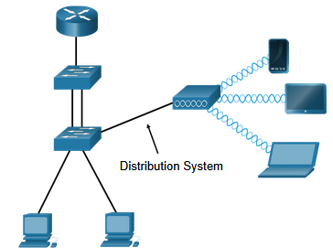
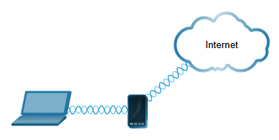
Operación de WLAN 802.11 Modos de topología inalámbrica
Modo ad hoc - Se utiliza para conectar clientes de igual a igual sin un AP.
Modo de infraestructura - Se usa para conectar clientes a la red utilizando un AP.
Tethering - La variación de la topología ad hoc es cuando un teléfono inteligente o tableta con acceso a datos móviles está habilitado para crear un punto de acceso personal.
Notes:
12 - Conceptos de WLAN
12.3 – Funcionamiento de WLAN
12.3.2 – 802.11 Modos de topología inalámbrica

Slide 32
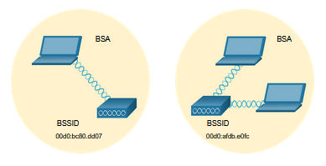
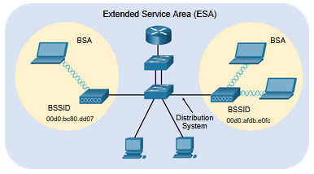
Operación de WLAN BSS y ESS
El modo de infraestructura define dos bloques de topología:
Conjunto de Servicios Básicos (BSS)
Utiliza un AP único para interconectar todos los clientes inalámbricos asociados.
Los clientes en diferentes BSS no pueden comunicarse.
Conjunto de Servicios Extendidos (ESS)
Una unión de dos o más BSS interconectados por un sistema de distribución por cable.
Los clientes en cada BSS pueden comunicarse a través del ESS.
Notes:
12 - Conceptos de WLAN
12.3 – Funcionamiento de WLAN
12.3.3 – BSS y ESS

Slide 33
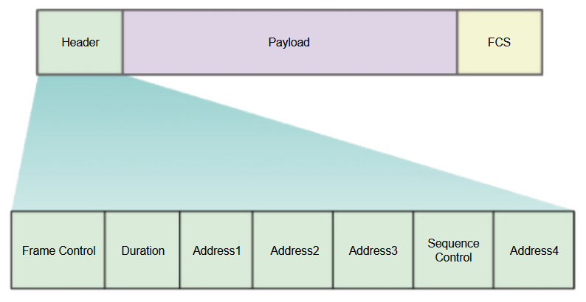
Operación de WLAN 802.11 Estructura de trama
El formato de trama 802.11 es similar al formato de trama de Ethernet, excepto que contiene más campos.
Notes:
12 - Conceptos de WLAN
12.3 – Funcionamiento de WLAN
12.3.4 – 802.11 Estructura de trama

Slide 34
Operación de WLAN CSMA/CA
Las WLAN son semidúplex y un cliente no puede "escuchar" mientras envía, por lo que es imposible detectar una colisión.
Las WLAN utilizan el acceso múltiple con detección de operador con evitación de colisiones (CSMA / CA) para determinar cómo y cuándo enviar datos. Un cliente inalámbrico hace lo siguiente:
Escucha el canal para ver si está inactivo, es decir, no hay otro tráfico actualmente en el canal.
Envía un mensaje Ready to Send (RTS) al AP para solicitar acceso dedicado a la red.
Recibe un mensaje Clear to Send (CTS) del AP que otorga acceso para enviar.
Espera una cantidad de tiempo aleatoria antes de reiniciar el proceso si no se recibe un mensaje CTS.
Transmite los datos.
Reconoce todas las transmisiones. Si un cliente inalámbrico no recibe el reconocimiento, supone que ocurrió una colisión y reinicia el proceso.
Notes:
12 - Conceptos de WLAN
12.3 – Funcionamiento de WLAN
12.3.5 – CSMA/CA

Slide 35
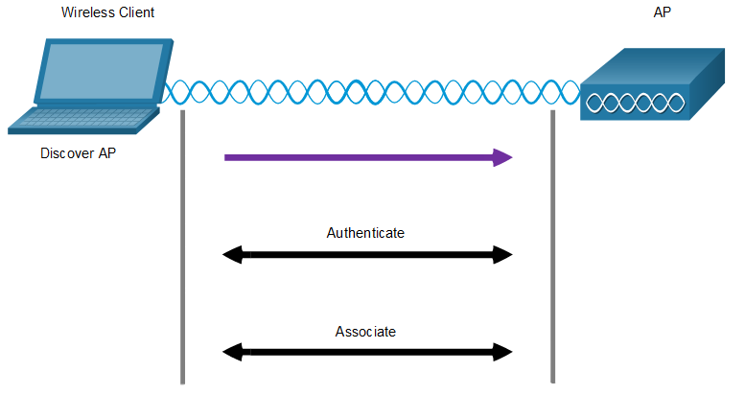
Operación de WLAN Cliente Inalámbrico y Asociación AP
Para que los dispositivos inalámbricos se comuniquen a través de una red, primero se deben asociar a un AP o un router inalámbrico.
Los dispositivos inalámbricos completan las tres etapas del siguiente proceso:
Descubre un AP inalámbrico
Autenticar el AP
Asociarse con el AP
Notes:
12 - Conceptos de WLAN
12.3 – Funcionamiento de WLAN
12.3.6 – Cliente Inalámbrico y Asociación al AP

Slide 36
Operación WLAN Cliente Inalámbrico y Asociación AP(Cont.)
Para lograr una asociación exitosa, un cliente inalámbrico y un AP deben aceptar parámetros específicos:
SSID – El cliente necesita saber el nombre de la red para conectarse.
Contraseña – Esto es necesario para que el cliente se autentique en el AP.
Modo de red – El estándar 802.11 en uso.
Modo de Seguridad – La configuración de los parámetros de seguridad, es decir, WEP, WPA o WPA2.
Configuraciones de canal – Las bandas de frecuencia en uso.
Notes:
12 - Conceptos de WLAN
12.3 – Funcionamiento de WLAN
12.3.6 – Cliente Inalámbrico y Asociación al AP (Cont.)

Slide 37
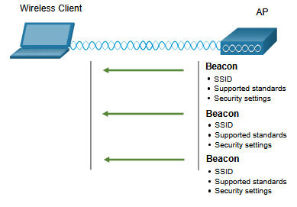
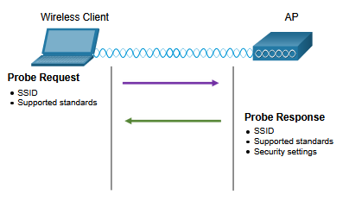
Operación de WLAN Modo de entrega Pasiva y Activa
Los clientes inalámbricos se conectan al AP mediante un proceso de escaneo (sondeo) pasivo o activo.
Modo pasivo: el AP anuncia abiertamente su servicio enviando periódicamente tramas de señal de difusión que contienen el SSID, los estándares admitidos y la configuración de seguridad.
Modo activo : los clientes inalámbricos deben conocer el nombre del SSID. El cliente inalámbrico inicia el proceso al transmitir por difusión una trama de solicitud de sondeo en varios canales.
Modo pasivo
Modo activo
Notes:
12 - Conceptos de WLAN
12.3 – Funcionamiento de WLAN
12.3.7 – Modo de descubrimiento Pasivo y Activo
12.3.8 – Verifique su comprensión - Operación de la WLAN

Slide 38
12.4 - Funcionamiento de la CAPWAP
Notes:
12 - Conceptos de WLAN
12. 4 - Funcionamiento del CAPWAP

Slide 39
Operación de la CAPWAP Video – CAPWAP
Este video cubrirá lo siguiente:
Función de control y aprovisionamiento de puntos de acceso inalámbrico (CAPWAP)
Arquitectura de control de acceso a medios divididos (MAC)
Encriptación de DTLS
Conexión flexible a AP
Notes:
12 - Conceptos de WLAN
12.4 - Funcionamiento de la CAPWAP
12.4.1 – Video – CAPWAP

Slide 40
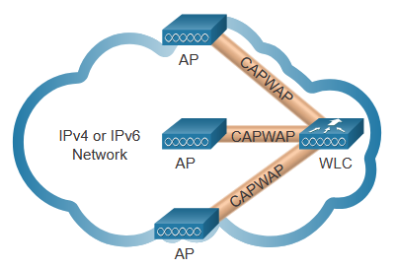
Operación de la CAPWAP Introducción a CAPWAP
CAPWAP es un protocolo estándar IEEE que permite que un WLC administre múltiples AP y WLAN.
Basado en LWAPP pero agrega seguridad adicional con Datagram Transport Layer Security (DLTS).
Encapsula y reenvía el tráfico del cliente WLAN entre un AP y un WLC a través de túneles utilizando los puertos UDP 5246 y 5247.
Opera sobre IPv4 e IPv6. IPv4 usa el protocolo IP 17 e IPv6 usa el protocolo IP 136.
Notes:
12 - Conceptos de WLAN
12.4 - Funcionamiento de la CAPWAP
12.4.2 – Introducción a la CAPWAP

Slide 41
Operación de la CAPWAP Arquitectura MAC dividida
El concepto CAPWAP split MAC realiza todas las funciones que normalmente realizan los AP individuales y las distribuye entre dos componentes funcionales:
AP Funciones MAC
Funciones WLC MAC
AP Funciones MAC | Funciones WLC MAC
Beacons y respuestas probe | Autenticación.
Reconocimientos de paquetes y retransmisiones | Asociación y re-asociación de clientes itinerantes.
Cola de Frame y priorización de paquetes | Traducción de Frames a otros protocolos.
Cifrado y descifrado de datos de capa MAC | Terminación del tráfico 802.11 en una interfaz cableada.
Notes:
12 - Conceptos de WLAN
12.4 - Funcionamiento de la CAPWAP
12.4.3 – Arquitectura MAC Dividida

Slide 42
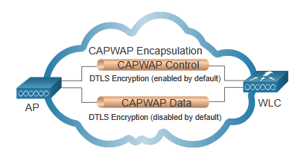
Operación de CAPWAP Cifrado DTLS
DTLS proporciona seguridad entre el AP y el WLC.
Está habilitado de manera predeterminada para proteger el canal de control CAPWAP y cifrar todo el tráfico de administración y control entre AP y WLC.
El cifrado de datos está deshabilitado de manera predeterminada y requiere que se instale una licencia DTLS en el WLC antes de que se pueda habilitar en el AP.
Notes:
12 - Conceptos de WLAN
12.4 - Funcionamiento de la CAPWAP
12.4.4 – Cifrado DTLS

Slide 43
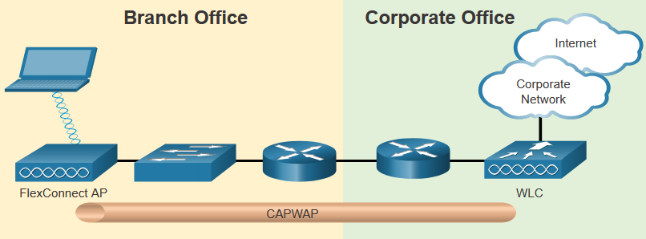
Operación de CAPWAP Conexión flexible a AP
FlexConnect permite la configuración y el control de Aps a través de un enlace WAN.
Hay dos modos de opción para la Conexión flexible a AP:
Modo conectado – El WLC es accesible. La Conexión flexible a AP tiene conectividad CAPWAP con el WLC a través del túnel CAPWAP. El WLC realiza todas las funciones CAPWAP.
Modo independiente – El WLC es inalcanzable. La Conexión flexible a AP ha perdido la conectividad CAPWAP con el WLC. La Conexión Flexible a AP puede asumir algunas de las funciones de WLC, como cambiar el tráfico de datos del cliente localmente y realizar la autenticación del cliente localmente.
Notes:
12 - Conceptos de WLAN
12.4 - Funcionamiento de la CAPWAP
12.4.5 – Conexión flexible a AP
12.4.6 – Verifique su comprensión - Operación CAPWAP

Slide 44
12.5 - Gestión de Canales
Notes:
12 - Conceptos de WLAN
12.5 - Gestión de Canales

Slide 45
Gestión de canales Canal de Frecuencia de Saturación
Si la demanda de un canal inalámbrico específico es demasiado alta, el canal puede sobresaturarse, degradando la calidad de la comunicación.
La saturación de canales se puede mitigar utilizando técnicas que usan los canales de manera más eficiente.
Direct-Sequence Spread Spectrum (DSSS) - Una técnica de modulación diseñada para extender una señal sobre una banda de frecuencia más grande. Usado por dispositivos 802.11b para evitar interferencias de otros dispositivos que usan la misma frecuencia de 2.4 GHz.
Frequency-Hopping Spread Spectrum (FHSS) - Transmite señales de radio cambiando rápidamente una señal portadora entre muchos canales de frecuencia. El emisor y el receptor deben estar sincronizados para "saber" a qué canal saltar. Usado por el estándar 802.11 original.
Orthogonal Frequency-Division Multiplexing (OFDM) - Subconjunto de multiplexación por división de frecuencia en el que un solo canal utiliza múltiples subcanales en frecuencias adyacentes. Una serie de sistemas de comunicación, incluidos los estándares 802.11a/g/n/ac, usa OFDM.
Notes:
12 - Conceptos de la WLAN
12.5 - Gestión de canales
12.5.1 – Canal de frecuencia de saturación

Slide 46
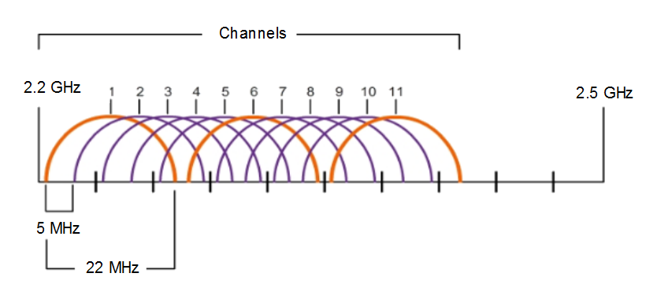
Gestión de Canales (Channel Management) Selección del canal
La banda de 2,4 GHz se subdivide en múltiples canales, cada uno de los cuales tiene un ancho de banda de 22 MHz y se separa del siguiente canal en 5 MHz.
Una práctica recomendada para las WLAN 802.11b/g/n que requieren múltiples AP es utilizar canales no superpuestos, como 1, 6 y 11.
Notes:
12 - Conceptos de la WLAN
12.5 Gestión de canales
12.5.2 – Selección de canales

Slide 47
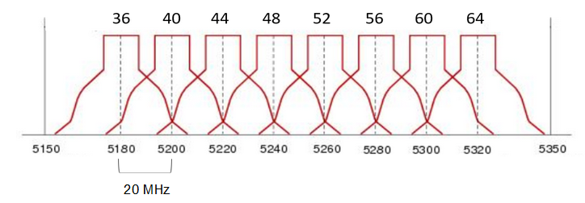
Gestión de canales Selección de canales (Cont.)
Para los estándares de 5 GHz 802.11a/n/ac, hay 24 canales. Cada canal está separado del siguiente canal por 20 MHz
Los canales no superpuestos son 36, 48 y 60.
Notes:
12 - Conceptos de la WLAN
12.5 - Gestión de Canales
12.5.2 – Selección del canal (Cont.)

Slide 48
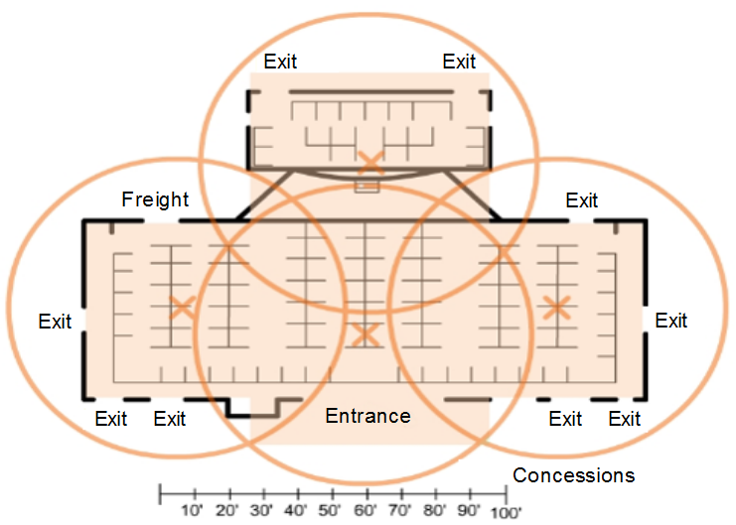
Gestión de canales Planifique la Implementación de WLAN
El número de usuarios admitidos por una WLAN depende de lo siguiente:
El diseño geográfico de la instalación.
La cantidad de cuerpos y dispositivos que pueden caber en un espacio.
Las tasas de datos que los usuarios esperan.
El uso de canales no superpuestos por múltiples AP y configuraciones de potencia de transmisión.
Al planificar la ubicación de los puntos de acceso, el área de cobertura circular aproximada es importante.
Notes:
12 - Conceptos de la WLAN
12.5 - Gestión de Canales
12.5.3 – Planifique la Implementación de WLAN
12.5.4 – Verifica su entendimiento – Gestión de canales

Slide 49
12.6 – Amenazas en la WLAN
Notes:
12 - Conceptos de WLAN
12.6 – Amenazas en la WLAN

Slide 50
Amenazas en la WLAN Video – Amenazas en la WLAN
Este video cubrirá lo siguiente:
Intercepción de datos.
Intrusos Inalámbricos.
Ataques de Denegación de Servicio (DoS).
AP Dudosos.
Notes:
12 - Conceptos de la WLAN
12.6 Amenazas en la WLAN
12.6.1 –Video - Amenazas en la WLAN

Slide 51
Amenazas en la WLAN Resumen de seguridad inalámbrica
Una WLAN está abierta a cualquier persona dentro del alcance de un AP con las credenciales correspondientes para asociarse a él.
Las personas ajenas a la empresa, los empleados insatisfechos e incluso otros empleados, involuntariamente, pueden generar los ataques. Las Redes Inalámbricas son específicamente susceptibles a varias amenazas, incluidas las siguientes:
Intercepción de datos.
Intrusos inalámbricos.
Ataques de denegación de servicio (DoS).
AP dudosos.
Notes:
12 - Conceptos de la WLAN.
12.6 Amenazas en la WLAN
12.6.2 – Resumen de Seguridad Inalámbrica

Slide 52
Amenazas en la WLAN Ataques DoS
Los ataques DoS inalámbricos pueden ser el resultado de lo siguiente:
Dispositivos mal configurados
Un usuario malintencionado que interfiere intencionalmente con la comunicación inalámbrica
Interferencia accidental.
Para minimizar el riesgo de un ataque DoS debido a dispositivos mal configurados y ataques maliciosos, fortalezca todos los dispositivos, mantenga las contraseñas seguras, cree copias de seguridad y asegúrese de que todos los cambios de configuración se incorporen fuera de horario.
Notes:
12 - Conceptos de la WLAN
12.6 – Amenazas en la WLAN
12.6.3 – Ataques de DoS

Slide 53
Amenazas de la WLAN Puntos de acceso no autorizados
Un AP falso es un AP o un router inalámbrico que se ha conectado a una red corporativa sin autorización explícita y en contra de la política corporativa.
Una vez conectado, el AP falso puede ser usado por el atacante para capturar direcciones MAC, capturar paquetes de datos, obtener acceso a recursos de red o lanzar un ataque intermediario.
Un punto de acceso a la red personal también podría usarse como un AP no autorizado Por ejemplo, un usuario con acceso seguro a la red habilita su host de Windows autorizado para que se convierta en un AP Wi-Fi.
Para evitar la instalación de puntos de acceso no autorizados, las organizaciones deben configurar WLC con políticas de puntos de acceso no autorizados y utilizar software de monitoreo para monitorear activamente el espectro de radio en busca de puntos de acceso no autorizados.
Notes:
12 - Conceptos de la WLAN
12.6 - Amenazas en la WLAN
12.6.4 – Puntos de Acceso No Autorizados

Slide 54
Amenazas en la WLAN Ataques intermediarios
En un ataque intermediario (MITM por su sigla en inglés), el pirata informático se coloca entre dos entidades legítimas para leer o modificar los datos que pasan entre las dos partes. Un popular ataque MITM inalámbrico se denomina “ataque con AP de red intrusa”, en el que un atacante introduce un AP no autorizado y lo configura con el mismo SSID que el de un AP legítimo.
La derrota de un ataque MITM comienza con la identificación de dispositivos legítimos en la WLAN. Para hacer esto, se deben autenticar los usuarios. Una vez que se conocen todos los dispositivos legítimos, se puede monitorear la red para detectar los dispositivos o el tráfico anormal.
Notes:
12 - Conceptos de WLAN
12.6 Amenazas en la WLAN
12.6.5 – Ataque Intermediario
12.6.6 – Verifique su Comprensión - Componentes de WLAN

Slide 55
12.7 – WLAN seguras
Notes:
12 - Conceptos de la WLAN
12.7 – WLAN seguras

Slide 56
WLAN Seguras Video – WLAN Seguras
Este video cubrirá lo siguiente:
Encubrimiento SSID.
Filtrado de direcciones MAC.
Sistemas de autenticación y encriptación (Autenticación abierta y autenticación de clave compartida).
Notes:
12 – WLAN seguras
12.7 - WLAN seguras
12.7.1 – Video – WLAN seguras

Slide 57
WLAN seguras Encubrimiento SSID y filtrado de direcciones MAC
Para abordar las amenazas de mantener alejados a los intrusos inalámbricos y proteger los datos, se utilizaron dos características de seguridad tempranas que aún están disponibles en la mayoría de los enrutadores y puntos de acceso:
Encubrimiento SSID
Los AP y algunos enrutadores inalámbricos permiten deshabilitar la trama de baliza SSID, (Beacon frame SSID). Los clientes inalámbricos deben configurarse manualmente con el SSID para conectarse a la red.
Filtrado de Direcciones MAC
Un administrador puede permitir o denegar manualmente el acceso inalámbrico de los clientes en función de su dirección física de hardware MAC. En la figura, el router está configurado para permitir dos direcciones MAC. Los dispositivos con diferentes direcciones MAC no podrán unirse a la WLAN de 2.4GHz.
Notes:
12 - Conceptos de la WLAN
WLAN seguras
12.7.2 – Encubrimiento SSID y filtrado de direcciones MAC

Slide 58
WLAN Seguras 802.11 Métodos de Autenticación Originales
La mejor manera de proteger una red inalámbrica es utilizar sistemas de autenticación y cifrado. Se introdujeron dos tipos de autenticación con el estándar 802.11 original:
Autenticación abierta
No se requiere contraseña. Normalmente se usa para proporcionar acceso gratuito a Internet en áreas públicas como cafeterías, aeropuertos y hoteles.
El cliente es responsable de proporcionar seguridad, como a través de una VPN.
Autenticación de clave compartida
Proporciona mecanismos, como WEP, WPA, WPA2 y WPA3 para autenticar y cifrar datos entre un cliente inalámbrico y AP. Sin embargo, la contraseña se debe compartir previamente entre las dos partes para que estas se conecten.
Notes:
12 - Conceptos de la WLAN
WLAN seguras
12.7.3 – 802.11 Métodos de Autenticación Originales

Slide 59
WLAN seguras Métodos de autenticación de clave compartida
Actualmente hay cuatro técnicas de autenticación de clave compartida disponibles, como se muestra en la tabla.
Método de Autenticación | Descripción
Privacidad Equivalente al Cableado (WEP) | La especificación original 802.11 diseñada para proteger los datos utilizando el método de cifrado Rivest Cipher 4 (RC4) con una clave estática. WEP ya no se recomienda y nunca debe usarse.
Acceso Protegido Wi-Fi (WPA) | Un estándar de Wi-Fi Alliance que usa WEP pero asegura los datos con el algoritmo de cifrado del Protocolo de integridad de clave temporal (TKIP) mucho más fuerte. El TKIP cambia la clave para cada paquete, lo que hace que sea mucho más difícil de descifrar.
WPA2 | Utiliza el Estándar de Cifrado Avanzado (AES) para el cifrado. AES actualmente se considera el protocolo de cifrado más sólido.
WPA3 | Esta es la próxima generación de seguridad Wi-Fi. Todos los dispositivos habilitados para WPA3 utilizan los últimos métodos de seguridad, no permiten protocolos heredados obsoletos y requieren el uso de marcos de administración protegidos (PMF).
Notes:
12 - Conceptos de la WLAN
WLAN Seguras
12.7.4 – Métodos de Autenticación de Clave Compartida

Slide 60
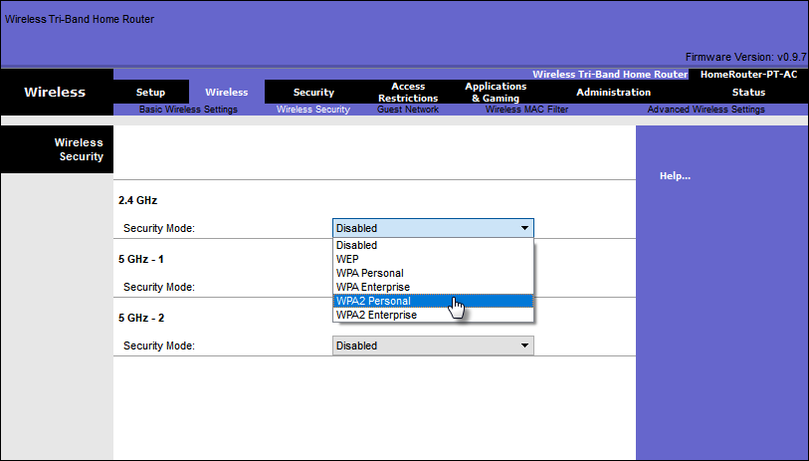
WLAN Seguras Autenticando a un Usuario Doméstico
Los routers domésticos suelen tener dos opciones de autenticación: WPA y WPA2. Con WPA 2 tenemos dos métodos de autenticación.
Personal – Destinados a redes domésticas o de pequeñas oficinas, los usuarios se autentican utilizando una clave precompartida (PSK). Los clientes inalámbricos se autentican con el enrutador inalámbrico utilizando una contraseña previamente compartida. No se requiere ningún servidor de autenticación especial.
Empresa – Destinado a redes empresariales. Requiere un servidor de autenticación de Servicio de usuario de acceso telefónico de autenticación remota (RADIUS). El servidor RADIUS debe autenticar el dispositivo y, a continuación, se deben autenticar los usuarios mediante el estándar 802.1X, que usa el protocolo de autenticación extensible (EAP).
Notes:
12 - Conceptos de la WLAN
WLAN seguras
12.7.5 – Autenticar a un Usuario Doméstico

Slide 61
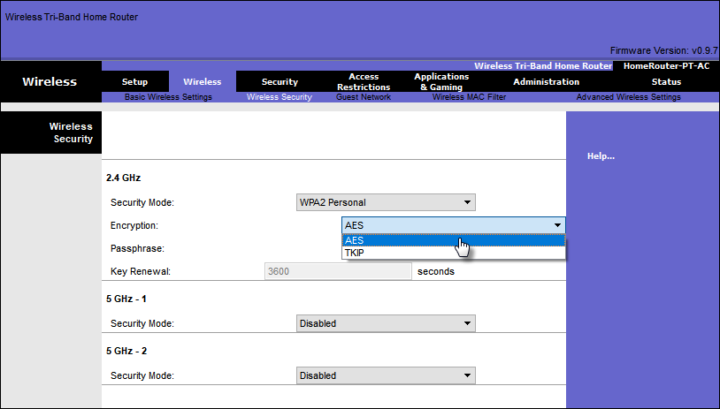
WLAN seguras Métodos de encriptación
WPA y WPA2 incluyen dos protocolos de encriptación:
Protocolo de integridad de clave temporal (Temporal Key Integrity Protocol (TKIP)) – Utilizado por WPA y proporciona soporte para equipos WLAN heredados. Hace uso de WEP pero encripta la carga útil de Capa 2 usando TKIP.
Estándar de cifrado avanzado (Advanced Encryption Standard (AES)) – Utilizado por WPA2 y utiliza el modo de cifrado de contador con el protocolo de código de autenticación de mensajes de encadenamiento de bloque (CCMP) que permite a los hosts de destino reconocer si los bits cifrados y no cifrados han sido alterados.
Notes:
12 - Conceptos de WLAN
WLAN Seguras
12.7.6 – Métodos de Encriptación

Slide 62
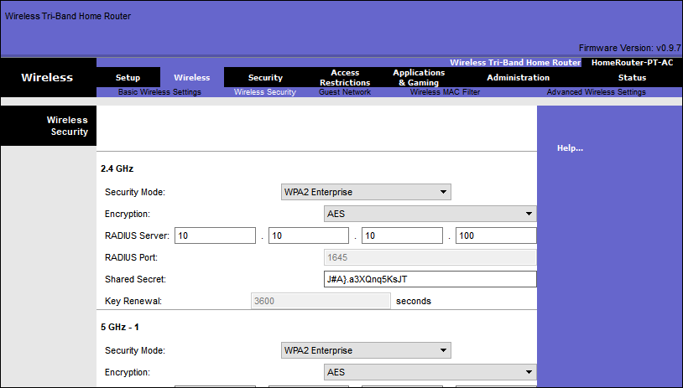
WLANs seguras Autenticación en la empresa
La elección del modo de seguridad empresarial requiere un servidor RADIUS de autenticación, autorización y contabilidad (AAA).
Allí se requieren piezas de información:
Dirección IP del servidor RADIUS – Dirección IP del servidor.
Números de puerto UDP–Los puertos UDP 1812 para la autenticación RADIUS y 1813 para la contabilidad RADIUS, pero también pueden funcionar utilizando los puertos UDP 1645 y 1646.
Llave compartida – Se utiliza para autenticar el AP con el servidor RADIUS.
Nota: La autenticación y autorización del usuario se maneja mediante el estándar 802.1X, que proporciona una autenticación centralizada basada en el servidor de los usuarios finales.
Notes:
12 - Conceptos de la WLAN
WLAN Seguras
12.7.7 – Autenticación en la Empresa

Slide 63
WLAN seguras WPA 3
Debido a que WPA2 ya no se considera seguro, se recomienda WPA3 cuando esté disponible. WPA3 incluye cuatro características:
WPA3 - Personal: Frustra los ataques de fuerza bruta mediante el uso de la autenticación simultánea de iguales (Simultaneous Authentication of Equals, SAE).
WPA3 - Empresa: Utiliza la autenticación 802.1X / EAP. Sin embargo, requiere el uso de una suite criptográfica de 192 bits y elimina la combinación de protocolos de seguridad para los estándares 802.11 anteriores.
Redes Abiertas:No usa ninguna autenticación. Sin embargo, utiliza el cifrado inalámbrico oportunista (OWE) para cifrar todo el tráfico inalámbrico.
Incorporación de IoT : Utiliza el Protocolo de aprovisionamiento de dispositivos (DPP) para incorporar rápidamente dispositivos IoT.
Notes:
12 - Conceptos de la WLAN
12.7 – WLAN Seguras
12.7.8 – WPA 3
12.7.9 – Verifique su Comprensión - WLAN Seguras

Slide 64
12.8 Módulo de Práctica y Cuestionario
Notes:
12 - Conceptos de WLAN
12.8 – Práctica del Módulo y Cuestionario

Slide 65
Práctica del módulo y cuestionario ¿Qué aprendí en este módulo?
Las LAN inalámbricas (WLAN) se basan en los estándares IEEE y se pueden clasificar en cuatro tipos principales: WPAN, WLAN, WMAN y WWAN.
Para enviar y recibir datos, la tecnología inalámbrica usa el espectro de radio sin licencia. Ejemplos de esta tecnología son Bluetooth, WiMAX, Banda Ancha Celular y Banda Ancha Satelital.
Las redes WLAN operan en la banda de frecuencia de 2,4 GHz y la banda de 5 GHz.
Las tres organizaciones que influyen en los estándares de WLAN son ITU-R, IEEE y Wi-Fi Alliance.
CAPWAP es un protocolo estándar IEEE que permite que un WLC administre múltiples AP y WLAN.
DTLS es un protocolo que proporciona seguridad entre el AP y el WLC.
Los dispositivos de LAN inalámbricos tienen transmisores y receptores sintonizados a frecuencias específicas de ondas de radio para comunicarse. Los rangos se dividen en rangos más pequeños llamados canales: DSSS, FHSS y OFDM.
Los estándares 802.11b/g/n operan en el espectro de 2.4 GHz a 2.5GHz. La banda de 2,GHz se subdivide en varios canales. Cada canal tiene un ancho de banda de 22 MHz y está separado del siguiente canal por 5 MHz.
Las redes inalámbricas son susceptibles a amenazas, que incluyen: interceptación de datos, intrusos inalámbricos, ataques DoS y puntos de acceso no autorizados.
Para mantener alejados a los intrusos inalámbricos y proteger los datos, dos características de seguridad tempranas todavía están disponibles en la mayoría de los enrutadores y puntos de acceso: ocultamiento de SSID y filtrado de direcciones MAC.
Hay cuatro técnicas de autenticación de clave compartida disponibles: WEP, WPA, WPA2 y WPA3.
Notes:
12 - Conceptos de la WLAN
12.8 – Práctica del Módulo y Cuestionario
12.8.1 – ¿Qué aprendí en este módulo?
12.8.2 – Prueba de Módulo - Conceptos de WLAN

Slide 66
Module 12: WLAN Concepts New Terms and Commands
WPAN WLAN WMAN WWAN Bluetooth 802.11 Electromagnetic spectrum ITU IEEE Lightweight AP (LAP) Lightweight Access Point Protocol (LWAPP) Wireless LAN Controller (WLAC) SSID Autonomous AP Controller-based AP Omni directional antenna Directional antenna MIMO antenna Ad hoc mode Infrastructure mode | Tethering Basic Service Set (BSS) Extended Service Set (ESS) Control and Provisioning of Wireless Access Points (CAPWAP) protocol Datagram Transport Layer Security (DTLS) FlexConnect Direct-Sequence Spread Spectrum (DSSS) Frequency-Hopping Spread Spectrum (FHSS) Orthogonal Frequency-Division Multiplexing (OFDM) Wired Equivalent Privacy (WEP) Wi-Fi Protected Access (WPA) WPA2 WPA3 Temporal Key Integrity Protocol (TKIP) Advanced Encryption Standard (AES)

